Slide 1


De cero a Ruby
@gastonramos

Slide 2
Qué es Ruby?
Un lenguaje de programación libre dinámico y enfocado en la simplicidad y productividad. Su elegante sintaxis se siente natural al leerla y fácil al escribirla.
["a,", "b,", "c"].empty?
3.between?(4, 5)
5.times{ puts "hola mundo" }

Slide 3
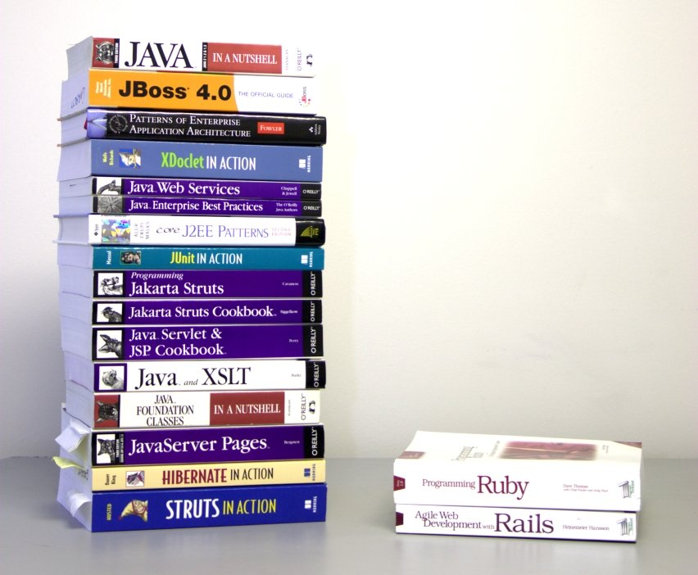
Ruby es simple y fácil de aprender

Slide 4
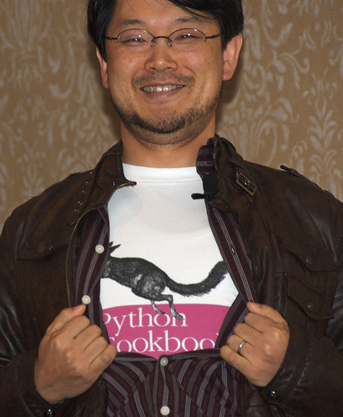
Creado por "Matz" en el año 1995 en el año 1995
“...tratando de hacer que Ruby sea natural”
Matz mezcló partes de sus lenguajes favoritos (Perl, Smalltalk, Eiffel, Ada, y Lisp) para formar un nuevo lenguaje que incorporara tanto la programación funcional como la programación imperativa
Notes:
Fue concebido en el año 1993 pero la 1er versión publica salió en 1995

Slide 5

Se hizo popular con Ruby on Rails
En En el año 2005 se hace pública la primer versión de Ror un framework web desarrollado con Ruby. Hasta el momento no había documentación de Ruby en inglés.

Slide 6

Diseñado y pensando para las personas no para las máquinas...
“Often people, especially computer engineers, focus on the machines. They think, "By doing this, the machine will run faster. By doing this, the machine will run more effectively. By doing this, the machine will something something something." They are focusing on machines. But in fact we need to focus on humans, on how humans care about doing programming or operating the application of the machines. We are the masters. They are the slaves."

Slide 7
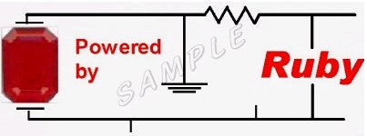
Ruby en el mundo real:
Aplicaciones web:
Basecamp, Twitter, Scribd, Github, Crunchbase, Assembla...
Simulaciones:
  NASA Langley Research Center
  Motorola
Modelado 3d:
  Google SketchUp
Robótica:
  MORPHA project
Networking:
  Open Domain Server

Slide 8
Características de Ruby:
  Ruby es un lenguaje interpretado, para ejectutar programas en ruby no hace falta compilarlos.
  Las variables tienen tipado dinámico. No hay que preocuparse por el tipo de datos de las variables.
  Las variables no se declaran.
  Tiene una sintaxis elegante.
  El manejo de la memoria es automático. Los objetos que ya no son referenciados desde ningún lado son automáticamente recolectados por el garbage collector.
  Todo es un objeto.

Slide 9
Caraterísticas de Ruby:
  Clases, Herencia y métodos. Intencionalemente no posee herencia múltiple.
  Metodos singleton. (Se puede definir un método para una instancia de un objeto en particular)
  Mix-in con módulos, para compartir implementaciones (Para lograr herencia mútliple).
  Iteradores y Closures.
  Procesamiento de texto y expresiones regulares.
  Manejo de excepciones.
  Acceso directo al sistema operativo.

Slide 10
Todo es un objeto
En ruby todas las cosas son un objeto.
Los resultados de las operaciones con estos objetos siempre retornan otro objeto.
Incluso las definiciones de clases son también instancias de la clase Class.
>>5.object_id
=> 11
>>5.odd?
=> true
>> nil.class
=> NilClass

Slide 11
Strings
Los strings son secuencias de bytes (8-bit). Normalmente contienen caracteres imprimibles. Son objetos de la clase String.
a = "Esto es un string"
b = %Q{Esto también es un string}
c = <<FIN
Este es un string multiline
FIN
variable = "otra cosa"
d = "Otro string #{variable} "
=> "Otro string otra cosa"

Slide 12
Strings
"pasar a mayúsculas".upcase! #=> "PASAR A MAYÚSCULAS"
"capitalizar un string".capitalize! #=> "Capitalizar un string"
"invertir un string".reverse! #=> "gnirts nu ritrevni"
"hello".tr('aeiou', '*') #=> "h*ll*"
"hello".gsub(/[aeiou]/, '*') #=> "h*ll*"
"InterCambiar Mayusc. y Minus.".swapcase! #=> "iNTERcAMBIAR mAYUSC. Y mINUS."

Slide 13
Strings. M17n (MultilingualizatioN)
utf8_str = "hola en utf8".encode("UTF-8")
utf8_str.encoding.name #=> "UTF-8"
iso_str = "hola en iso".encode("ISO-8859-1")
iso_str.enconding.name #=> "ISO-8859-1"
Encoding.compatible?(iso_str, utf8_str)
#=> #<Encoding:ISO-8859-1>

Slide 14
Colecciones. Qué es un Array?

Slide 15
Colecciones. Qué es un Array?
Es una lista de elementos indexada por números enteros que comienzan desde cero (cómo en c).
En ruby los arrays son dinámicos, crecen a medida que lo necesitan sin la intervención del programador.
En ruby los arrays son Heterogéneos dde manera que podemos guardar cualquier tipo de datos. (Guardan referencias a los objetos más que los objetos en sí mismos).
La clase Array viene con un conjunto de funciones muy útiles, para buscar, eliminar, concatenar y manipular los arrays.n

Slide 16
Como crear un array
>> a = Array.new
=> []
>> a = ["a", "z", 2, 4]
=> ["a", "z", 2, 4]
>> Array.new(2)
=> [nil, nil]
>> Array.new(5, "a")
=> ["a", "a", "a", "a", "a"]
>> squares = Array.new(5) {|i| i * i }
=> [0, 1, 4, 9, 16]

Slide 17
Métodos útiles de Array
a = [1, "hi", 3.14, 1, 2, [4, 5]]
p a[2] # => 3.14
p a.reverse # => [[4, 5], 2, 1, 3.14, 'hi', 1]
p a.flatten.uniq # => [1, 'hi', 3.14, 2, 4, 5]
a.empty? # => false
a.include? "hi" # => true
[1, 2, 4, 5].map{|m| m * 2} # => [2, 4, 8, 10]
[1, 7, 3, 2, 4].sort # => [1, 2, 3, 4, 7]
[1, 2, 4, 5].each{|e| puts e} # => 1 2 4 5

Slide 18
Más métodos útiles con arrays
[1, 2, 3, 4, 5].find_all{|v| v % 2 == 0} # => [2, 4]
[1, 2, 3, 4, 5].delete_if{|v| v % 2 == 0} # => [1, 3, 5]
(1..5).partition{|v| v % 2 == 0} # => [[2, 4], [1, 3, 5]]
["que tal", "como", "que pasa", "si"].grep(/que/)
=> ["que tal", "que pasa"]

Slide 19
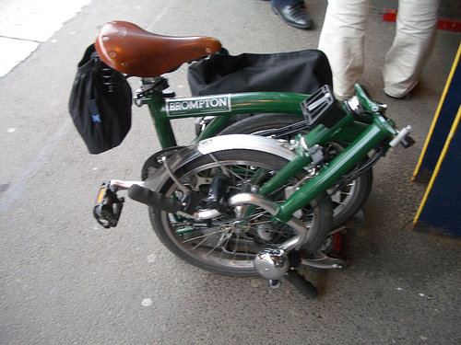
El método Reduce
[[1,3,5].reduce(10) {|sum, element| sum + element} # => 19
R
E
D
U
C
E

Slide 20
Operaciones con Arrays
# Intersección
>> [ 1, 1, 3, 5 ] & [ 1, 2, 3 ] #=> [ 1, 3 ]
# Repetición
>> [ 1, 2, 3 ] * 3 #=> [ 1, 2, 3, 1, 2, 3, 1, 2, 3 ]
# Concatenación
>> [ 1, 2, 3 ] + [ 4, 5 ] #=> [ 1, 2, 3, 4, 5 ]
# Diferencia
>> [ 1, 1, 2, 2, 3, 3, 4, 5 ] - [ 1, 2, 4 ] #=> [ 3, 3, 5 ]
# Agregar un elemento
[ 1, 2 ] << "c" << "d" << [ 3, 4 ] #=> [ 1, 2, "c", "d", [ 3, 4 ] ]

Slide 21
Colecciones (Hashes)
Son también conocidos como "arrays asociativos" o "diccionarios". Podemos pensarlos como una entidad que establece una asociación entre un índice x y un dato y
El índice de los arrays es siempre un entero. En lo hashes puede ser cualquier objeto.

Slide 22
Como crear un Hash
>> {"a"=>100, "b"=>200}
>> Hash["a" => 100, "b" => 200]
=> {"a"=>100, "b"=>200}
h = Hash.new("Go Fish")
h["a"] = 100
h["a"] #=> 100
h["c"] #=> "Go Fish"
>> h = Hash.new { |hash, key| hash[key] = "Go Fish: #{key}" }
=> {}

Slide 23
Iteradores
Un iterador es un método que puede invocar un bloque de código.
  Un bloque de código es una forma de agrupar sentencias.
  El bloque debe aparecer en la misma línea que la llamada al método.
  El bloque no se ejecuta cuando se encuentra.
  Ruby recuerda el contexto en el cual el bloque aparece.

Slide 24
Iteradores
def threeTimes
yield
yield
yield
end
threeTimes { puts "Hello" }=> Hello
=> Hello
=> Hello

Slide 25
Clases
class Persona
attr_reader :nombre, :edad
def initialize(nombre, edad)
@nombre, @edad = nombre, edad
end
end
# En ruby el último valor evaluado es el que se retorna, excepto en los setters.
p = Persona.new("Gastón", 31)
p.nombre # => "Gastón"

Slide 26
El Constructor (de un objeto)
En Ruby no hay un "constructor" real como en C++ o en Java. El concepto está por que los objetos se tienen que instanciar e inicializarce.
En Ruby, una clase tiene un método new, que se usa para instanciar nuevos objetos. Este método new llama al método definido por el usuario initialize, que inicializa los atributos del objeto y retorna una referencia al nuevo objeto.

Slide 27
Creando atributos de instancia
class Persona
def nombre
@nombre
end
def nombre=(x)
@@nombre = x
end
def edad
@edad
end
end
En Ruby los atributos de instancia llevan el prefijo "@".
En algunos lenguajes OO, típicamente tenemos que crear 'setters'y 'getters'

Slide 28
Atajos para crear accesores.
Ruby posee un "atajo" para crearlos muy fácilmente
class Persona
attr :nombre, true # Crea @name, name=
attr :edad # Crea @edad, edad
end
class Persona
attr_reader :a1, :a2 # Crea @a1, a1, @a2, a2
attr_writer :b1, :b2 # Crea @b1, b1=, @b2, b2=
attr_accessor :c1, :c2 # Crea @c1, c1, c1=, @c2, c2, c2=
end

Slide 29
Atributos y métodos de clase
Un método o un atributo no siempre está relacionado con una instancia de una clase a veces está relacionado con la clase en sí misma.
class ReproductorDeMusica
@@duracion_cancion_actual = 70
def ReproductorDeMusica.detectar_hardware
# .....
end
def play
# ....
end
end

Slide 30
Heredando de una Superclase
class Persona
attr_accessor :nombre, :edad
def initialize(nombre, edad)
@nombre, @edad = nombre, edad
end
end
class Estudiante < Persona
end

Slide 31
Herencia y herencia múltiple
EL propósito de la herencia es aumentar la funcionalidad.
Muchos lenguajes como C++ implementan Herencia
Múltiple (MI) Ruby como java no permite la herencia múltiple directa, pero tiene una forma muy elegante de resolverlo, y es con los módulos. e

Slide 32
Módulos y Mixins
Hay dos razones básicas para usar módulos en Ruby:
  Manejo de espacio de nombres, tendremos pocas colisiones de nombres is guardamos las constantes y métodos dentro un módulo.
2. Y la más interesante, podemos usar un módulo como un mixin.
module MiModulo
def metodo_a
puts "Este es el método a"
end
end
class MiClase
include MiModulo
end
x = MiClase.new
x.metodo_a #=> "Este es el método a"

Slide 33
Módulos y Mixins, de clase de instancia
module RubyFunDay
module InstanceMethods
def saludar
puts "hola #{@evento}"
end
end
module ClassMethods
def saludar_a_todos
puts "hola a todos"
end
end
end
class RubyConf
attr_accessor :evento
include RubyFunDay::InstanceMethods
extend RubyFunDay::ClassMethods
end
>> RubyConf.saludar_a_todos
=> "hola a todos"
>> c = RubyConf.new
>> c.evento = "Ruby Fun Day"
>> c.saludar
=> “hola Ruby Fun Day"

Slide 34
Excepciones
Las excepciones nos permiten empaquetar información acerca de un error dentro de un objeto. El objeto de excepción se propaga hasta que hasta que el sistema encuentra el código que maneja la excepción.
El "paquete" que contiene información acerca de una excepción es un objeto de la clase Exception o algunos de sus hijos.
raise Exception, "Fatal error!"

Slide 35
Excepciones
begin
eval(string)
rescue SyntaxError, NameError => boom
puts "esto no compila: " + boom
rescue TypeError
puts "nil !!!"
ensure
puts "ejecutando..."
end

Slide 36
Clases abiertas
En Ruby todas las clases están "abiertas" y podemos modificarlas a nuestro gusto.
class String
def sin_vocales
self.tr('aeiou', "*")
end
end
"hola que onda".sin_vocales
# => "h*l* q** *nd*"

Slide 37
FIN
Gracias por escucharme.
Bibliografía:
  http://wikipedia.org/
  Libro: "Pragmatic Ruby" (Dave Thomas)
  Libro: "The ruby way" (Hal Fulton)
  http://www.ruby-lang.org/es
ramos.gaston AT gmail DOT com

